Slide 1
Экскурсия по Харькову.
Достопримечательности.

Slide 2
Цель презентации:
Показать самые интересные уголки Харькова .

Slide 3
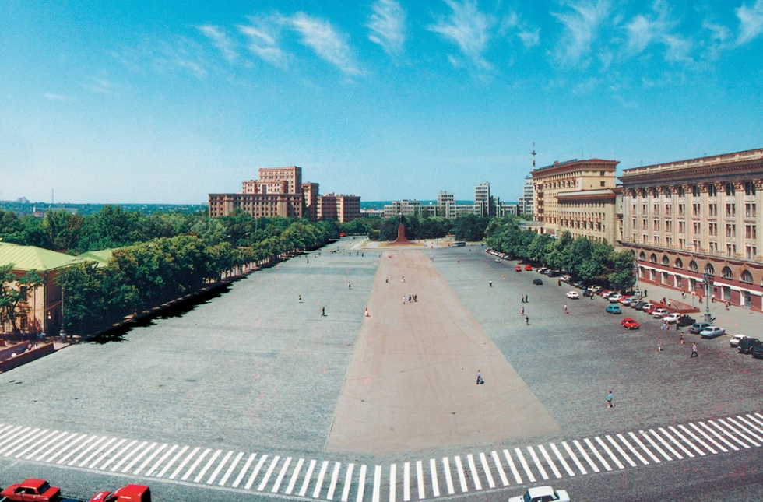
Площадь Свободы.
Это главная площадь города, памятник архитектуры, — по размеру является первой в Европе и четвёртой в мире. Здесь регулярно проводятся всевозможные массовые мероприятия — народные гуляния, ярмарки, концерты, демонстрации, митинги.

Slide 4
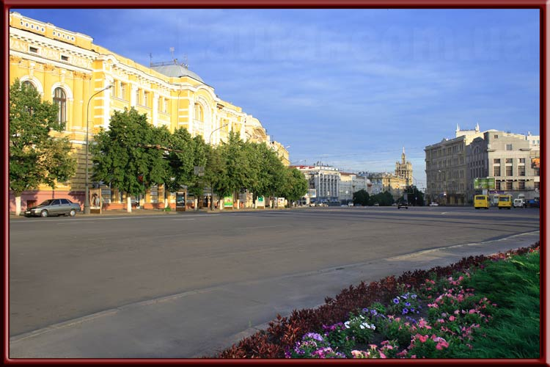
Площадь Конституции.
Площадь Конституции (Площадь Советской Украины, Площадь Тевелева, Николаевская площадь, Ярмарочная площадь.) — центральная и старейшая площадь города Харькова. Появилась в 1659 г., одновременно с постройкой Харьковского острога. Со второй половины XVII века до XIX века называлась Ярмарочной площадью, поскольку на ней проходили ежегодные августовские Успенские ярмарки.

Slide 5
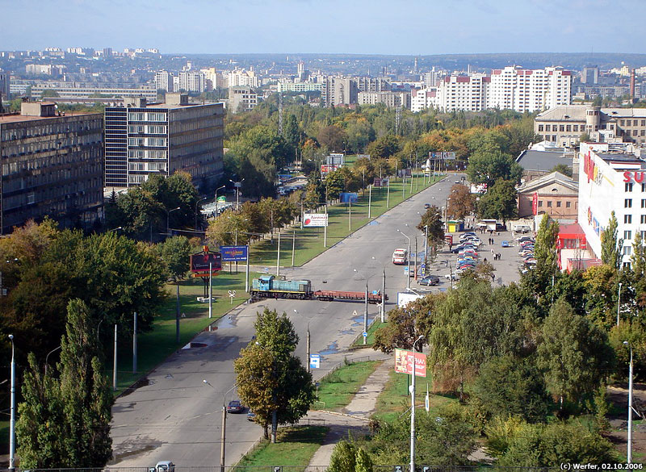
Московский проспект
Одна из старейших улиц города — Московская возникла в XVII столетии, сегодня это длиннейшая улица города – ее длина равняется 15 км. Своё название она получила от названия пути на Москву, что проходил по этой улице в XVII столетии. Теперь эта улица носит название Московский проспект.

Slide 6
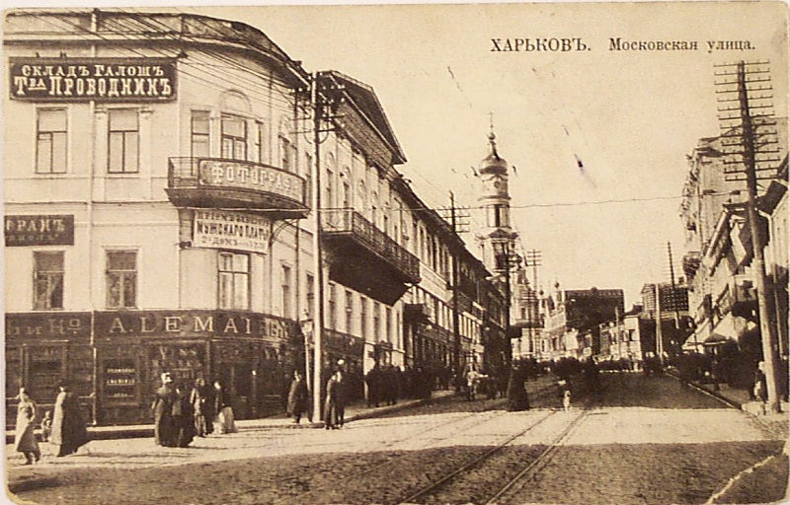
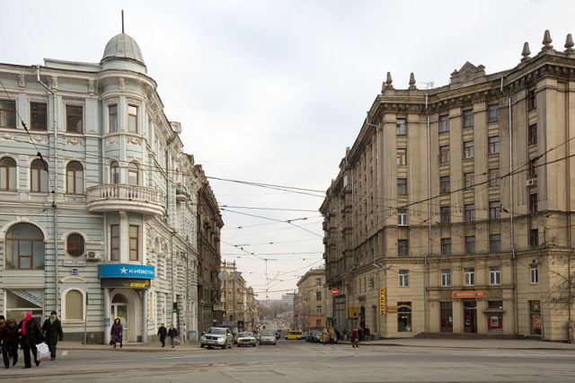
Московский проспект
Прошлое
Настоящее

Slide 7
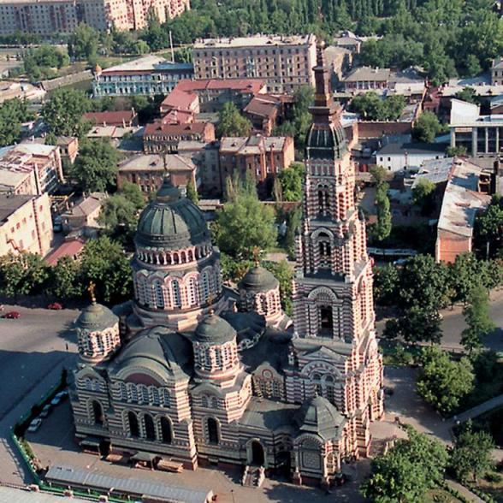
Храм Благовещения Божьей Матери
Храм Благовещения Божьей Матери за рекой Лопань, с 1846 г. «по Соборный г. Харькова, в первый раз был построен не позже 1655 г.». Он был деревянным, с тремя куполами и отдельной колокольней. В 1738 году храм сгорел. По описи, составленной в 1775 г., «храм во имя Благовещения Пресвятой Богородицы деревянный, с тремя главами, вместо ограды был обнесен тыном; колокольня рубленная, деревянная». Однопрестольный каменный храм был основан 10 июня 1789 г. и освящен 8 октября 1794г

Slide 8
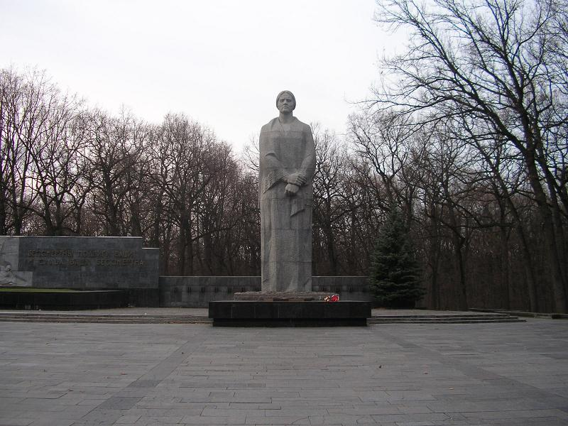
Мемориал
В 1977 году в Лесопарке был открыт величественный мемориальный комплекс Славы. Он увековечил подвиг советских людей в борьбе с фашизмом. Именно здесь, у северной черты города, гитлеровцы казнили десятки тысяч советских военнопленных, партизан и подпольщиков.

Slide 9
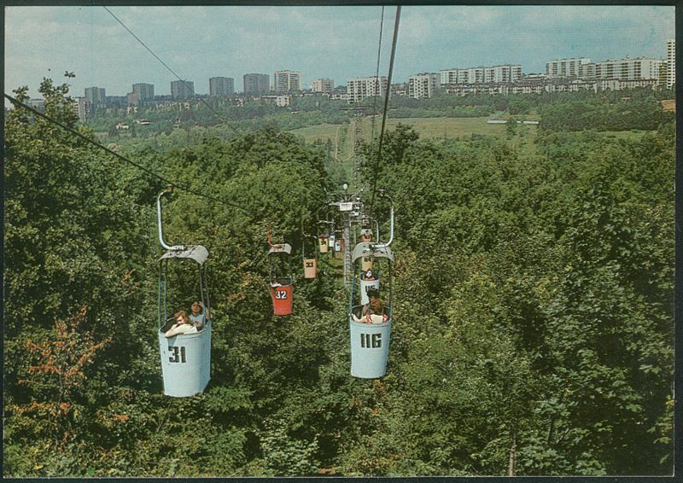
Подвесная канатная дорога
Подвесная канатная дорога в Харькове была построена и введена в строй в 1971 году. Ее маршрут проходит от станции «Горпарк» через ЦПКиО им. Горького и Саржин яр до станции «Павлово поле», которая находится на границе поселка с одноименным названием (пересечение ул.Отакара Яроша и ул.23-го Августа). Общая протяженность трассы составляет 1387 метров.

Slide 10
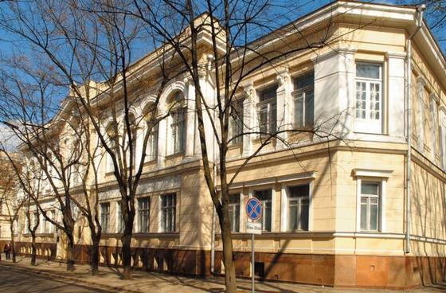
Художественный музей
Харьковский художественный музей - один из старейших музеев Харькова, а по ценности коллекции - один из самых значительных в Украине. Музейная коллекция насчитывает сейчас более 20 тысяч экспонатов, среди которых - уникальные произведения мастеров мировой и украинской живописи, графики, скульптуры, декоративно-прикладного искусства.

Slide 11
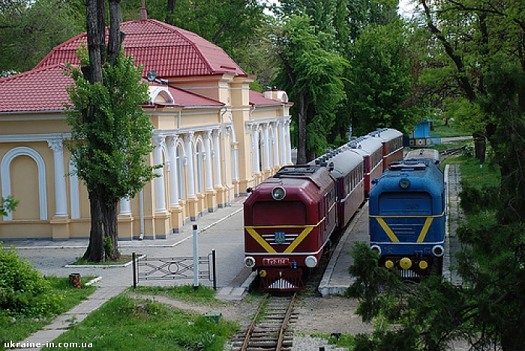
Детская железная дорога
С мая по ноябрь юные железнодорожники и учащиеся харьковских школ получают здесь полезные знания и практические навыки: они водят поезда, работают проводниками, стрелочниками, диспетчерами.

Slide 12
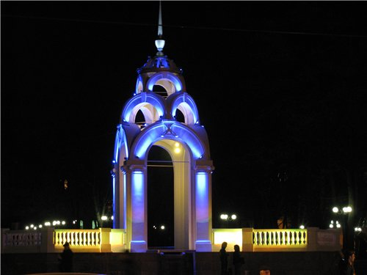
Зеркальная струя
Фонтан «Зеркальная струя» построен в 1947 году в честь Победы советского народа в Великой Отечественной войне. Он находится на улице Сумской.

Slide 13
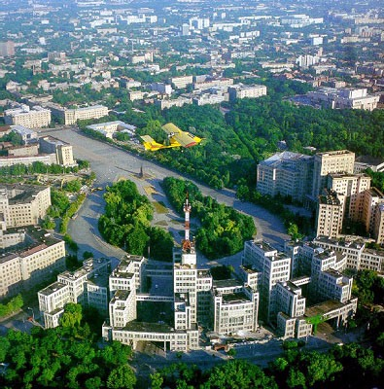
Госпром
Госпром — Дом государственной промышленности, памятник архитектуры в стиле конструктивизма. До реконструкции 2003 считался памятником.

Slide 14
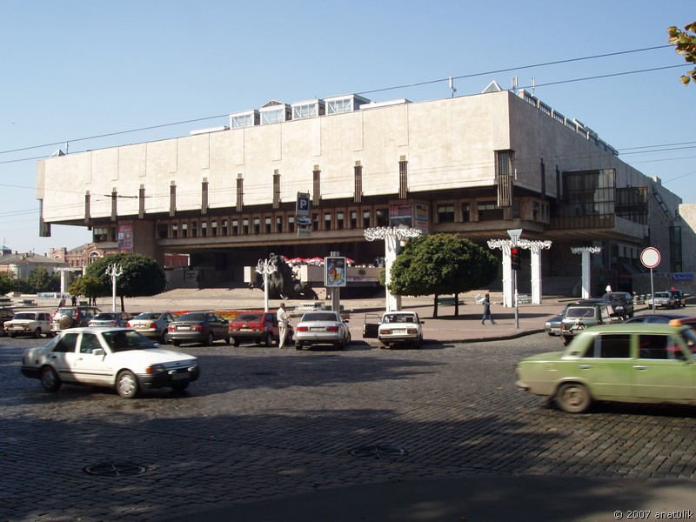
ХАТОБ
Здание было построено в 1970—1990 гг. по проекту киевских архитекторов С. Н. Миргородского, В. Д. Елизарова, Н. В. Чуприны и Р. Н. Гупало. На его месте находились ротонда с балюстрадой, подземный пульт управления штаба гражданской обороны и молочный техникум.

Slide 15
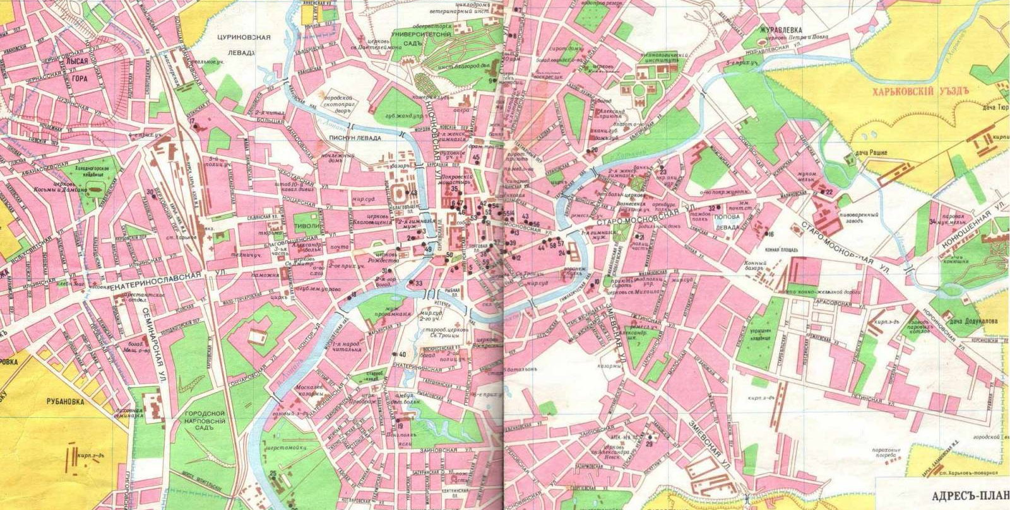
План Харькова 1910г.

Slide 16
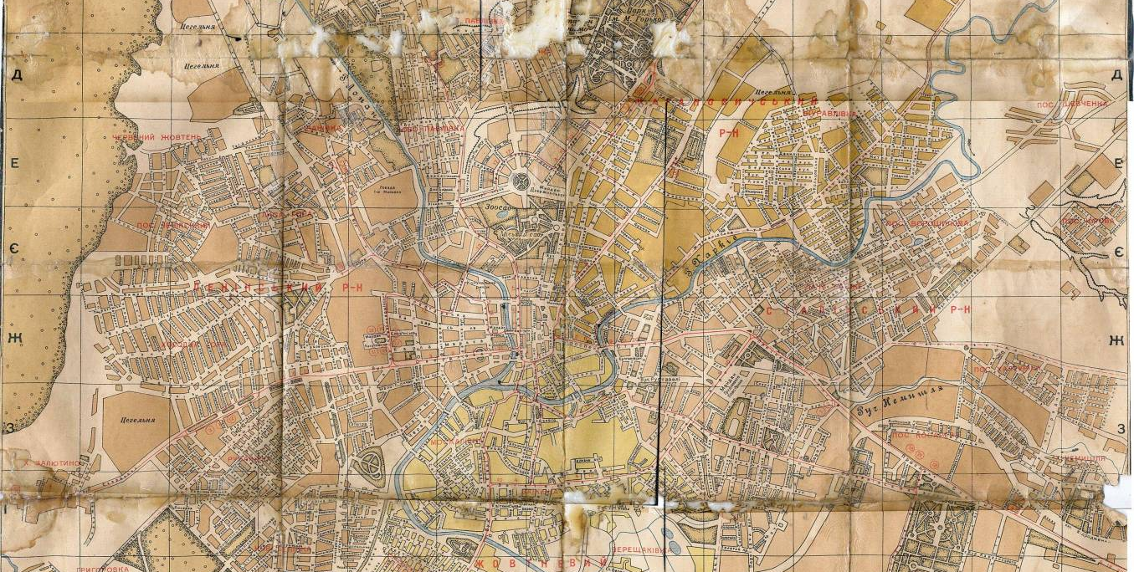
План Харькова 1938г.

Slide 17
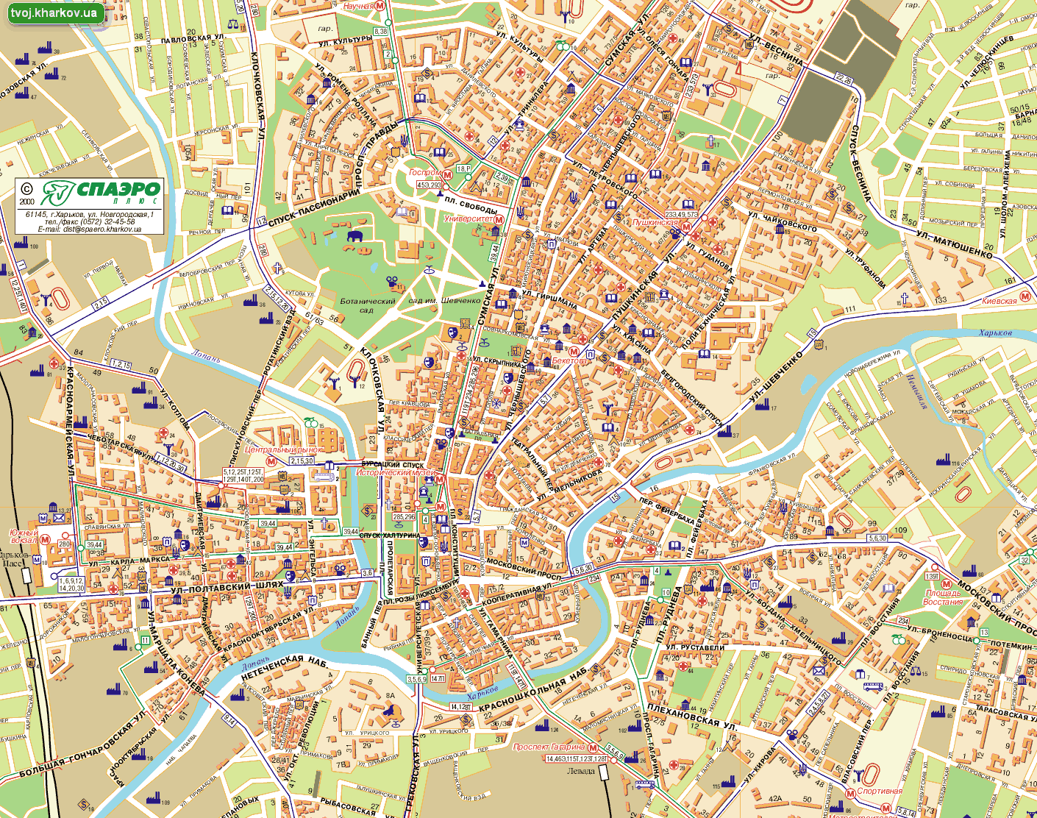
Современный Харьков

